Slide 1
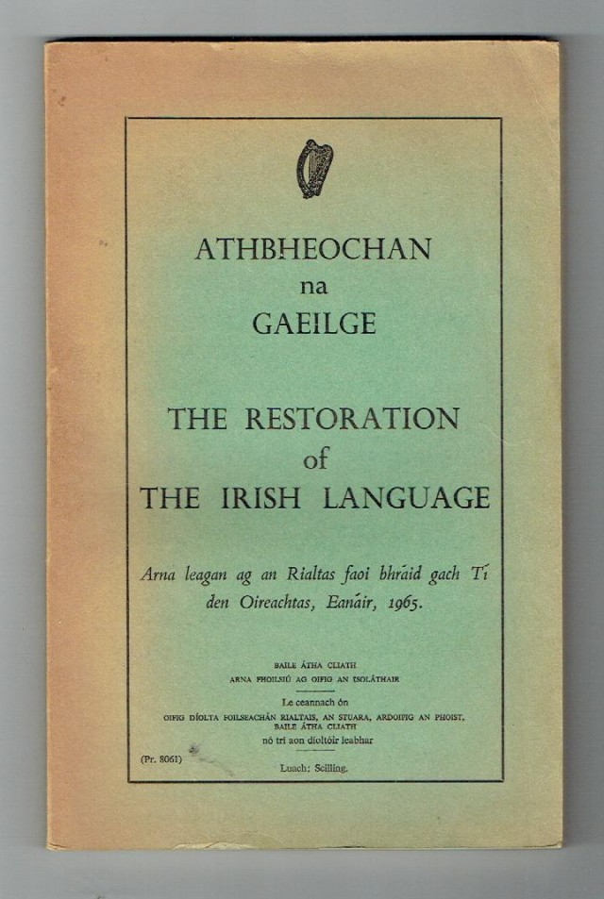
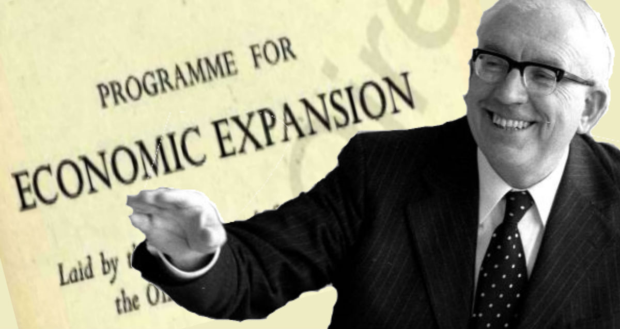
1960dí: Comhthéacs

Slide 2
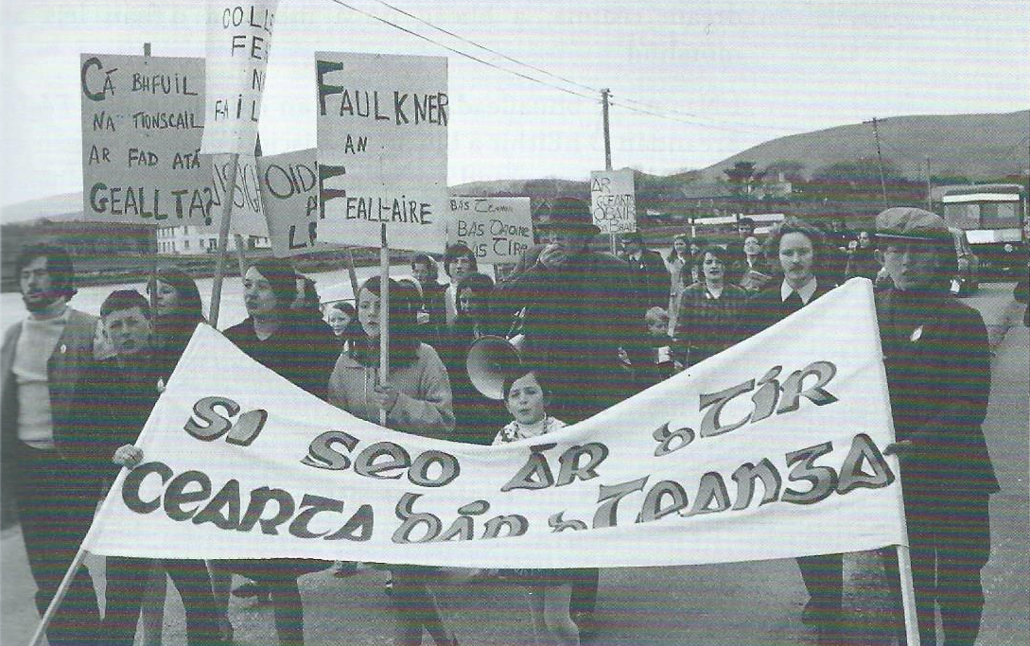
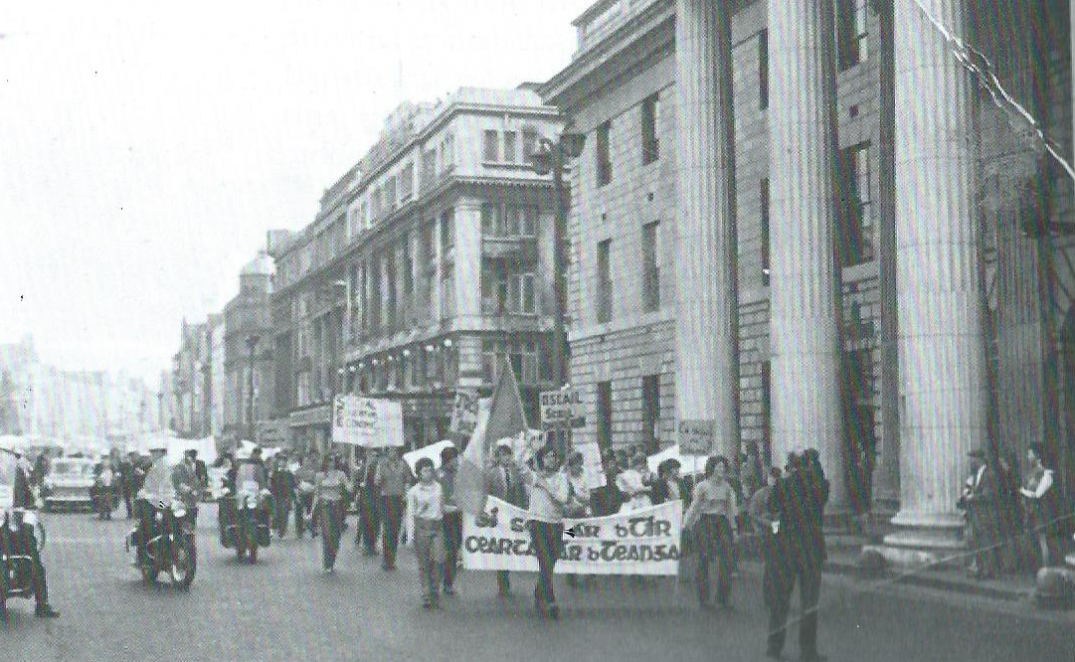
1970dí: Agóidíocht
Foinse:
Dún Chaoin: Oscail an Scoil
le Colm Ó Snodaigh

Slide 3
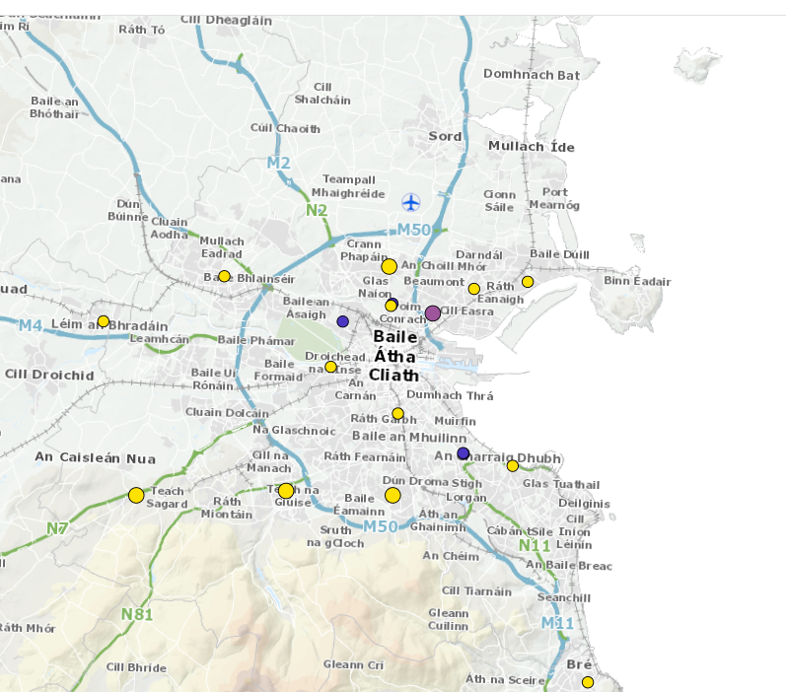
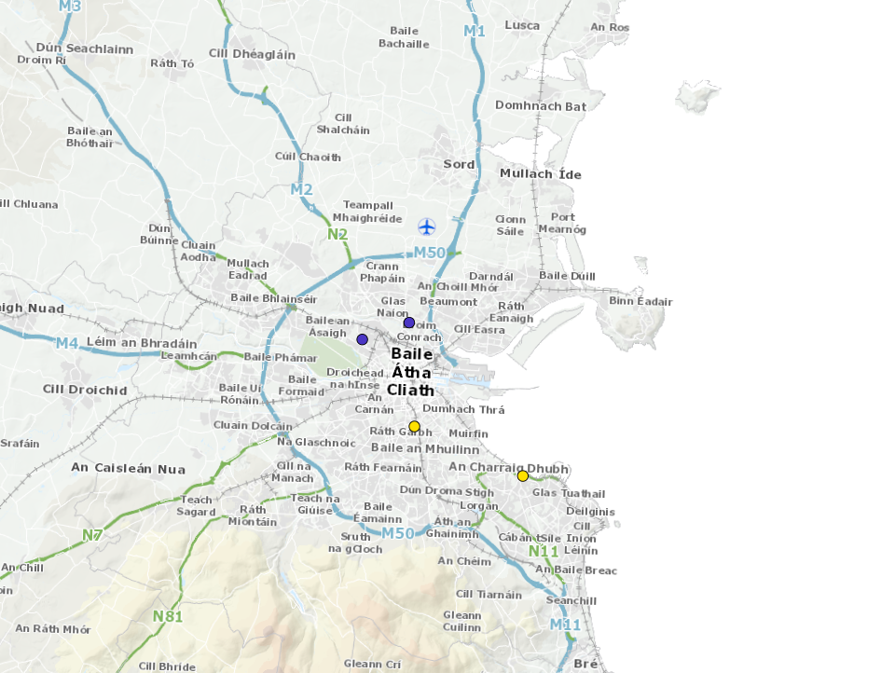
1980dí: Aisiompú
Mórcheantar BÁC 1962
versus
Mórcheantar BÁC 1979

Slide 4
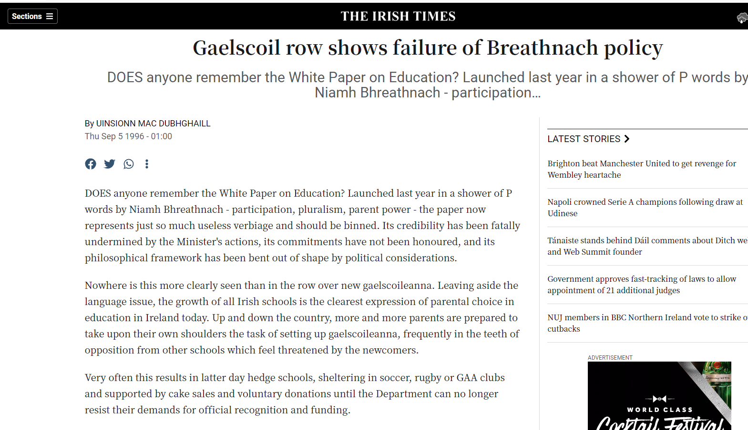
1990dí: An Roinn ag brú ar ais

Slide 5
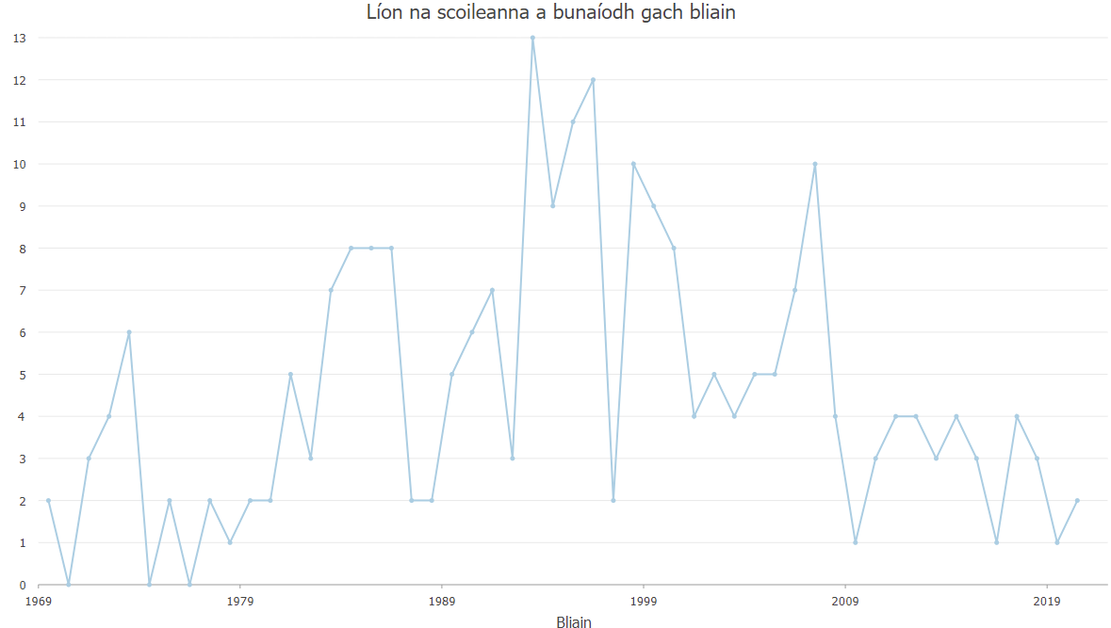

Slide 6
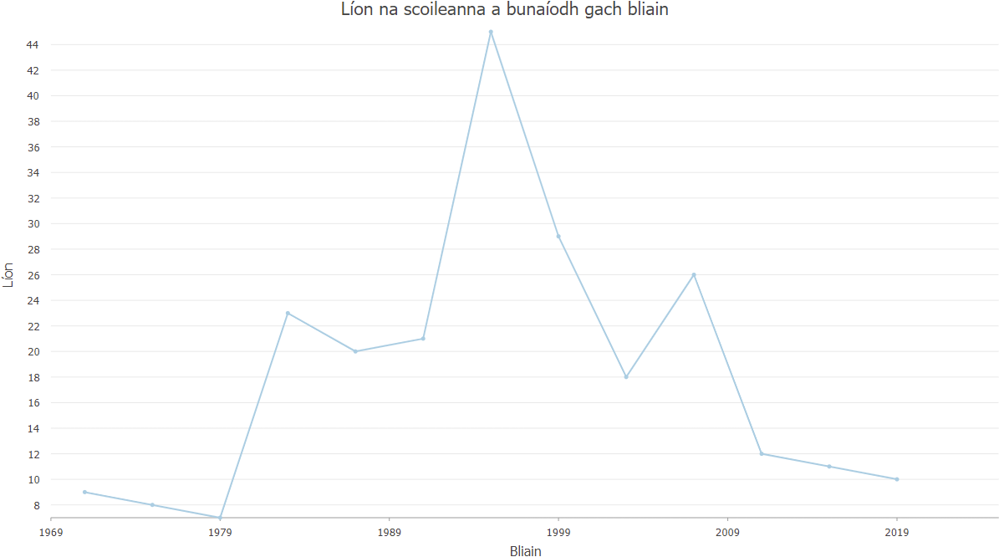

Slide 7
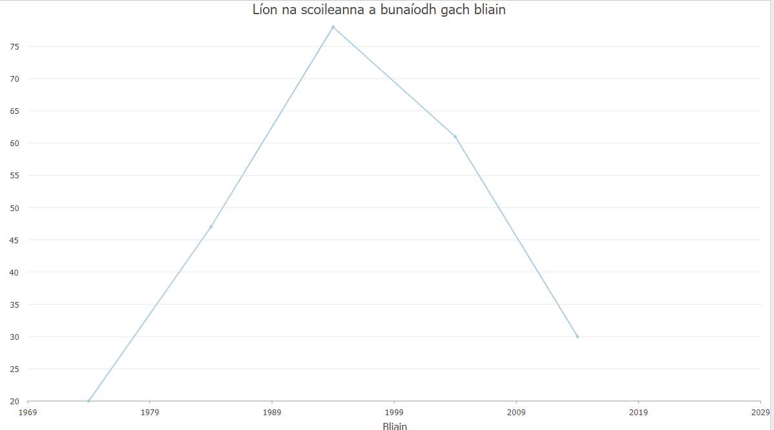

Slide 8
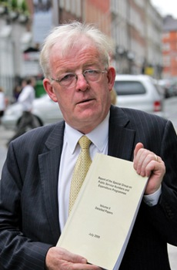
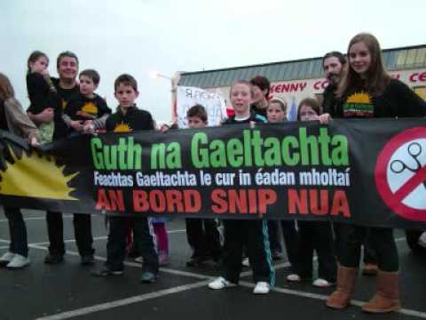
c.2000-2008: An Tíogar Ceilteach agus a bhás
An nualiobrálach Colm McCarthy
Ailtire an Bord Snip Nua

Slide 9
“An nós a bhí ann ná go bhféadfadh coiste bunaithe teacht le chéile agus seachtar déag is dóigh liom a bhí mar íosmhéid páistí chun scoil a oscailt. Agus ansin bhí an fhadhb cóiríochta ag a lán scoileanna, mar sin ní raibh an Roinn in ann coinneáil suas – sin an leithscéal a bhí acu pé scéal é, go raibh an oiread sin scoileanna dhá bhunú nach raibh an t-airgead acu chun cóiríocht buan a thabhairt do gach aon cheann acu.
Chuir Batt O’Keefe deireadh leis an nós sin agus, moratorium is dócha go nglaofá air, nach mbeadh aon scoileanna nua bunaithe go dtí go dtiocfaidh córas nua i gceist ... an Coimisiúin um Cóiríocht Scoileanna an coiste, nó an quango, a bunaíodh chun é sin a dhéanamh.
Tá an bhealach ina mbunaítear scoileanna nua anois an-dhifriúil ó fiche bliain ó shin”
~ Mícheál Ó Broin, iar-Uachtarán Gaeloideachas le linn blianta na déine

Slide 10
